Slide 1
Алгебра
7 сынып
I тоқсан

Slide 2
НАТУРАЛ КӨРСЕТКІШТІ
ДӘРЕЖЕ ЖӘНЕ
ОНЫҢ ҚАСИЕТТЕРІ

Slide 3
БҮГІНГІ САБАҚТА:
натурал көрсеткішті дәреженің қасиеттерін қолданасыз;
есептер шығарасыз.

Slide 4


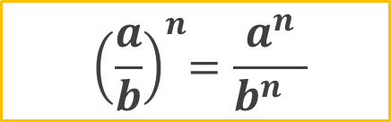

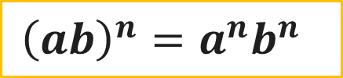
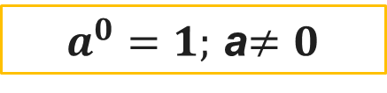


Натурал көрсеткішті дәреженің қасиеттері
Дәрежелерді көбейту
$a^{m}∙a^{n}=a^{m+n}$
Дәрежелерді бөлу
$${ a}^{m} :a^{n}=a^{m−n}$$
($m>n,$ а ≠ 0)
Көбейтіндіні дәрежеге шығару
$${\left(ab\right)}^{n}=a^{n}b^{n}$$
$${ \left(\frac{a}{b}\right)}^{n}=\frac{a^{n}}{b^{n } }$$
Бөлшекті дәрежеге шығару.
(b$≠0$)
Дәрежені дәрежеге шығару
${\left(a^{m}\right)}^{n}=a^{m∙n}$
$a^{0}=1;$ а$≠0$
Теріс санның жұп дәрежесі – оң сан,
ал теріс санның тақ дәрежесі –теріс сан болады.

Slide 5

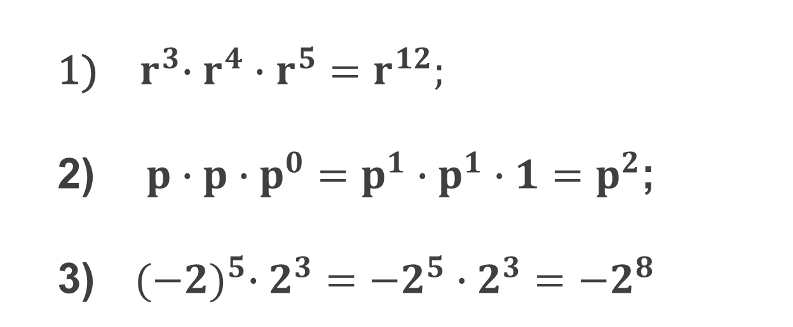
ТАПСЫРМА
Көбейтіндіні дәреже түрінде жазыңыздар:
${ r}^{3}∙r^{4}∙r^{5}=r^{12};$
$p∙p∙p^{0}=p^{1}∙p^{1}∙1=p^{2}$;
${(−2)}^{5}∙2^{3}=−2^{5}∙2^{3}=−2^{8}$
Теріс санның ЖҰП дәрежесі – ОҢ сан,
ал теріс санның ТАҚ дәрежесі – ТЕРІС сан болады.
$$a^{m}∙a^{n}=a^{m+n}$$

Slide 6
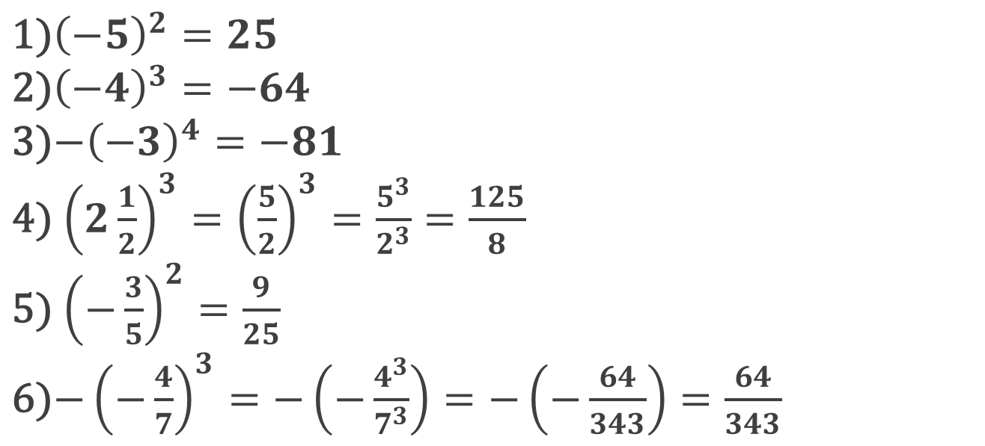

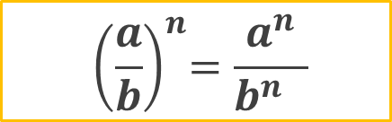
ТАПСЫРМА
ЕСЕПТЕҢІЗДЕР:
${\left(−5\right)}^{2}=25$
${\left(−4\right)}^{3}=−64$
$−{\left(−3\right)}^{4}=−81$
${\left(2\frac{1}{2}\right)}^{3}={\left(\frac{5}{2}\right)}^{3}=\frac{5^{3}}{2^{3}}=\frac{125}{8}$
${\left(−\frac{3}{5}\right)}^{2}=\frac{9}{25}$
$−{\left(−\frac{4}{7}\right)}^{3}=−\left(−\frac{4^{3}}{7^{3}}\right)=−\left(−\frac{64}{343}\right)=\frac{64}{343}$
Теріс санның ЖҰП дәрежесі ОҢ сан, ал теріс санның ТАҚ дәрежесі ТЕРІС сан болады.
$${ \left(\frac{a}{b}\right)}^{n}=\frac{a^{n}}{b^{n } }$$
(b$≠0$)

Slide 7

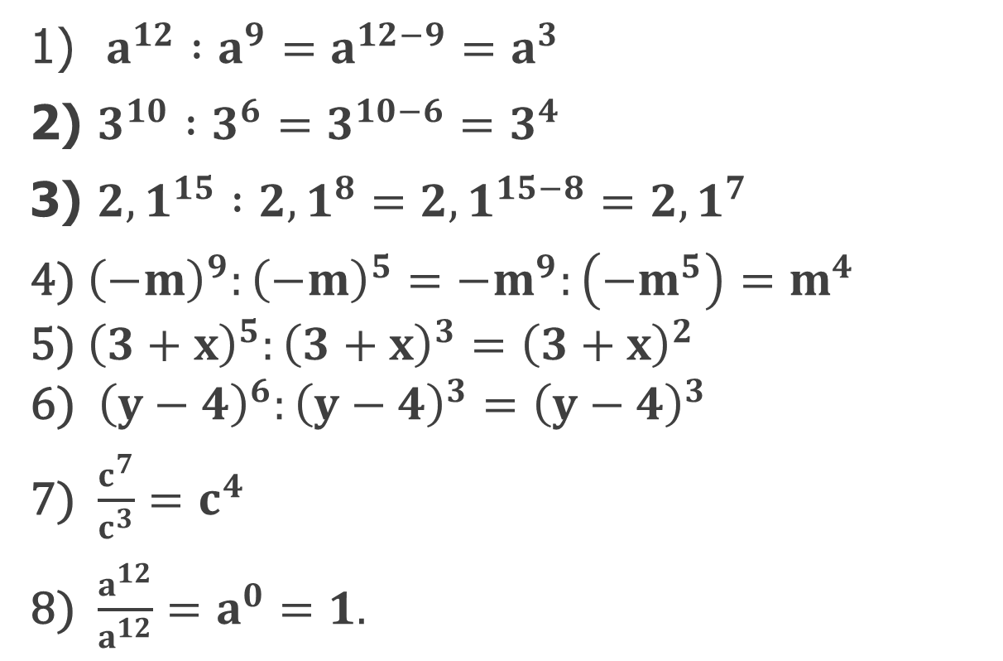
ТАПСЫРМА
Бөліндіні дәреже түріне келтіріңіздер :
$a^{12} :a^{9}=a^{12−9}=a^{3}$
$3^{10} :3^{6}=3^{10−6}=3^{4}$
${2,1}^{15} :{2,1}^{8}={2,1}^{15−8}={2,1}^{7}$
${ \left(−m\right)}^{9}:{\left(−m\right)}^{5}={−m}^{9}:\left({−m}^{5}\right)=m^{4}$
${ \left(3+x\right)}^{5}:{\left(3+x\right)}^{3}={\left(3+x\right)}^{2}$
${ \left(y−4\right)}^{6}:{\left(y−4\right)}^{3}={\left(y−4\right)}^{3}$
$\frac{c^{7}}{c^{3}}=c^{4}$
$\frac{a^{12}}{a^{12}}=a^{0}=1.$
$${ a}^{m} :a^{n}=a^{m−n}$$

Slide 8

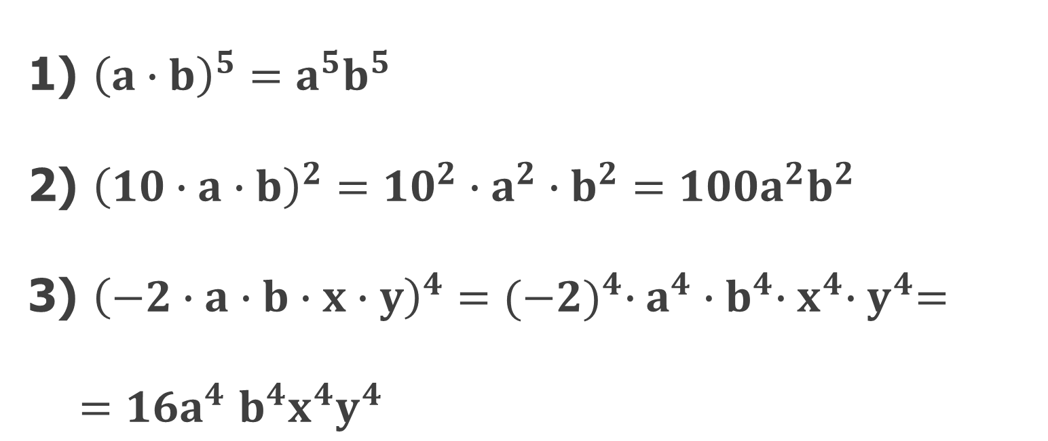
ТАПСЫРМА
КӨБЕЙТІНДІНІ ДӘРЕЖЕГЕ ШЫҒАРЫҢЫЗДАР:
${\left(a∙b\right)}^{5}=a^{5}b^{5}$
${\left(10∙a∙b\right)}^{2}={{10}^{2}∙a}^{2}∙b^{2}={100a}^{2}b^{2}$
${\left(−2∙a∙b∙x∙y\right)}^{4}={{(−2)}^{4}∙a}^{4}{∙b}^{4}{∙x}^{4}{∙y}^{4}={=16a}^{4}b^{4}x^{4}y^{4}$
$${\left(ab\right)}^{n}=a^{n}b^{n}$$

Slide 9
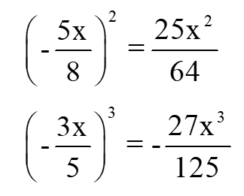

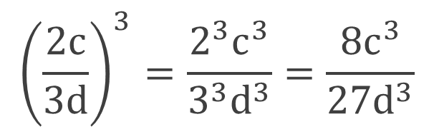
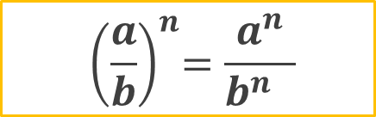
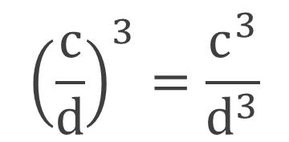
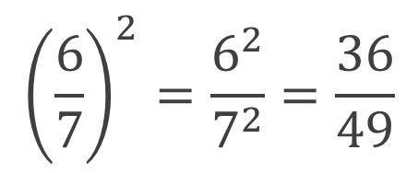
ТАПСЫРМА
БӨЛШЕКТІ ДӘРЕЖЕГЕ ШЫҒАРЫҢЫЗДАР:
$${\left(\frac{c}{d}\right)}^{3}=\frac{c^{3}}{d^{3}}$$
$${ \left(\frac{a}{b}\right)}^{n}=\frac{a^{n}}{b^{n } }$$
(b$≠0$)
$${\left(\frac{6}{7}\right)}^{2}=\frac{6^{2}}{7^{2}}=\frac{36}{49}$$
$${\left(\frac{2c}{3d}\right)}^{3}=\frac{2^{3}c^{3}}{3^{3}d^{3}}=\frac{{8c}^{3}}{{27d}^{3}}$$

Slide 10
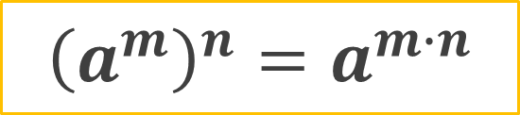
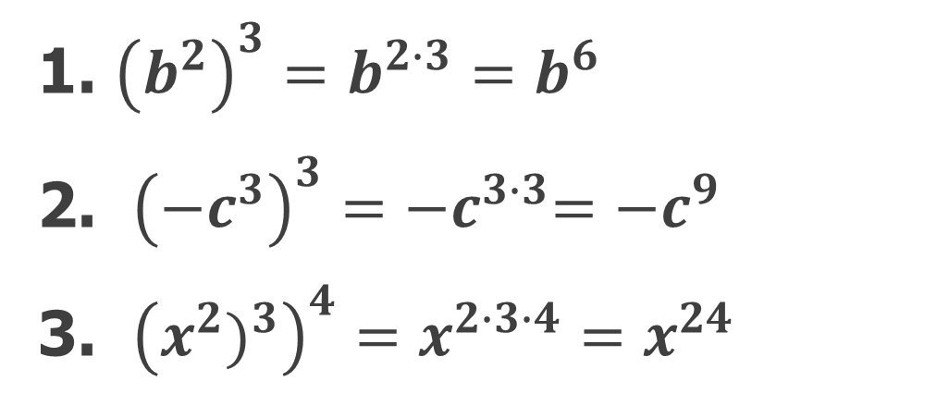
ТАПСЫРМА
Дәрежені дәрежеге шығарыңдар:
${\left(b^{2}\right)}^{3}=b^{2∙3}=b^{6}$
${\left({−c}^{3}\right)}^{3}={−c}^{3∙3}={−c}^{9}$
${\left({x^{2})}^{3}\right)}^{4}=x^{2∙3∙4}=x^{24}$
${\left(a^{m}\right)}^{n}=a^{m∙n}$

Slide 11
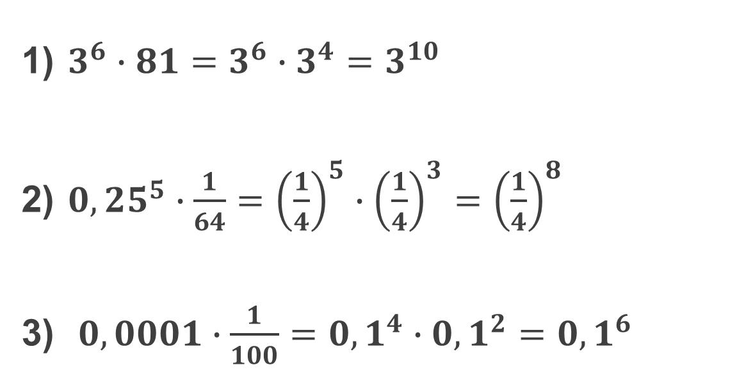
ТАПСЫРМА
Дәреже түріне келтіріңдер:
$3^{6}∙81=3^{6}∙3^{4}=3^{10}$
${0,25}^{5}∙\frac{1}{64}={\left(\frac{1}{4}\right)}^{5}∙{\left(\frac{1}{4}\right)}^{3}={\left(\frac{1}{4}\right)}^{8}$
$0,0001∙\frac{1}{100}={0,1}^{4}∙{0,1}^{2}={0,1}^{6}$
негіздері бірдей сан болатындай
түрлендіруді орындау;
дәреже қасиеттерін қолдану;
дәреже түріне келтіреміз.

Slide 12
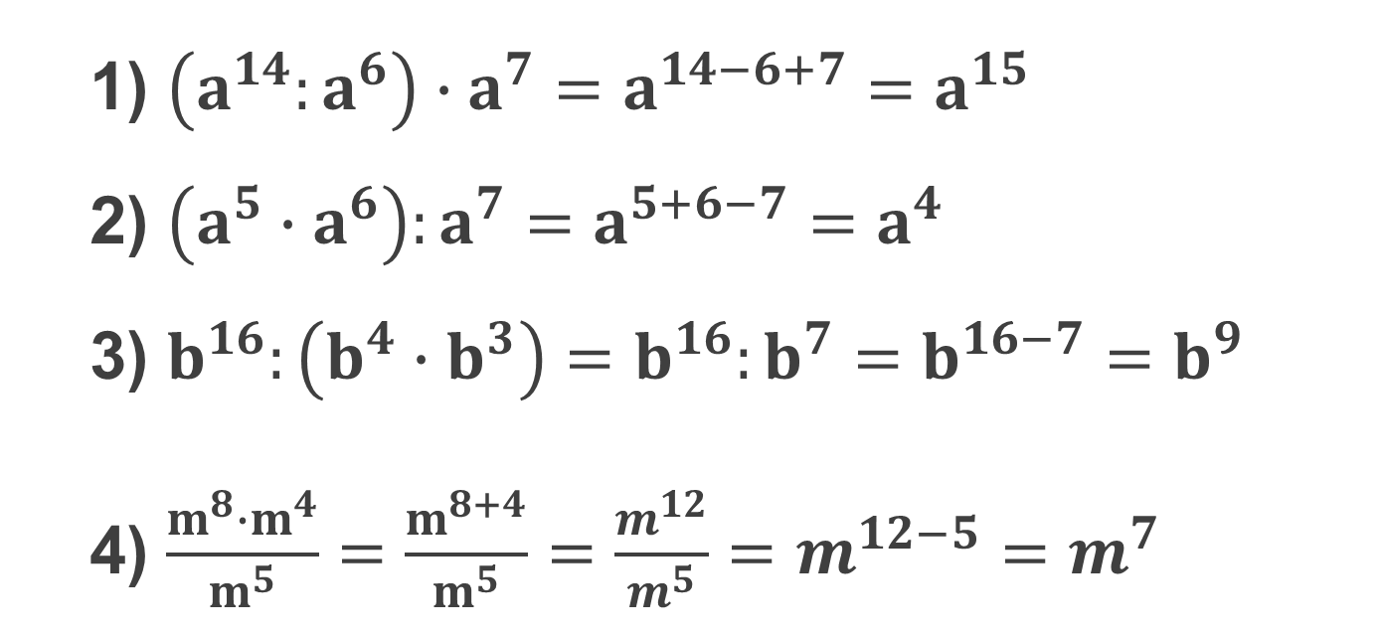


ТАПСЫРМА
Дәреже түріне келтіріңдер:
$a^{m}∙a^{n}=a^{m+n}$
$\left(a^{14}:a^{6}\right)∙a^{7}=a^{14−6+7}=a^{15}$
$\left(a^{5}∙a^{6}\right):a^{7}=a^{5+6−7}=a^{4}$
$b^{16}:\left(b^{4}∙b^{3}\right)=b^{16}:b^{7}=b^{16−7}=b^{9}$
$\frac{m^{8}∙m^{4}}{m^{5}}=\frac{m^{8+4}}{m^{5}}=\frac{m^{12}}{m^{5}}=m^{12−5}=m^{7}$
$${ a}^{m} :a^{n}=a^{m−n}$$

Slide 13
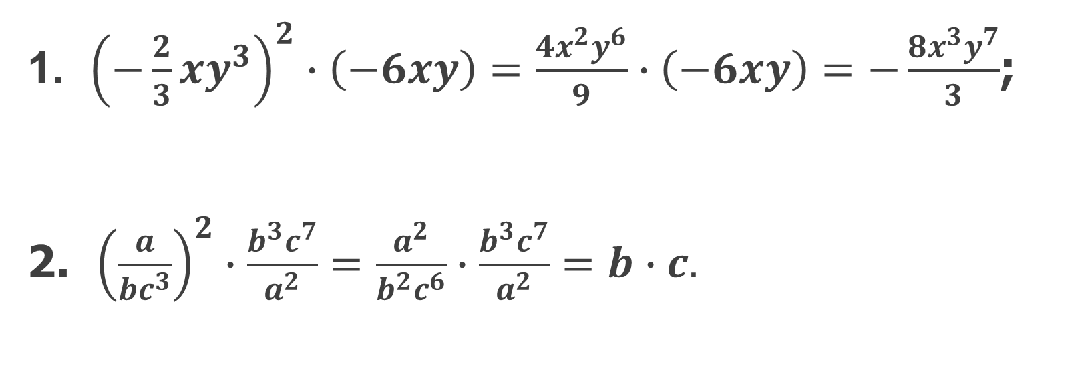
ТАПСЫРМА
Берілген өрнектерді түрлендіріңіздер:
1. ${\left(−\frac{2}{3}xy^{3}\right)}^{2}∙\left(−6xy\right)=\frac{4x^{2}y^{6}}{9}∙\left(−6xy\right)=−\frac{8x^{3}y^{7}}{3}$;
2. ${\left(\frac{a}{bc^{3}}\right)}^{2}∙\frac{b^{3}c^{7}}{a^{2}}=\frac{a^{2}}{b^{2}c^{6}}∙\frac{{b^{3}c}^{7}}{a^{2}}=b∙c.$

Slide 14




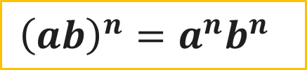
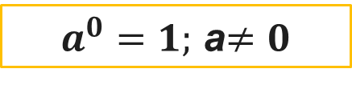


Натурал көрсеткішті дәреженің қасиеттері
Дәрежелерді көбейту
$a^{m}∙a^{n}=a^{m+n}$
Дәрежелерді бөлу
$${ a}^{m} :a^{n}=a^{m−n}$$
($m>n,$ а ≠ 0)
Көбейтіндіні дәрежеге шығару
$${\left(ab\right)}^{n}=a^{n}b^{n}$$
$${ \left(\frac{a}{b}\right)}^{n}=\frac{a^{n}}{b^{n } }$$
Бөлшекті дәрежеге шығару.
(b$≠0$)
Дәрежені дәрежеге шығару
${\left(a^{m}\right)}^{n}=a^{m∙n}$
$a^{0}=1;$ а$≠0$
Теріс санның жұп дәрежесі – оң сан,
ал теріс санның тақ дәрежесі –теріс сан болады.

Slide 15
Қорытынды
натурал көрсеткішті дәреженің қасиеттерін қолданып, есептер шығардыңыздар.

